Slide 1
YOUR COM’FACTORY

Slide 2
PRESENTATION DU GROUPE
Pourquoi nous choisir?
Nous sommes une équipe compétente sachant travailler en groupe tout en coordonnant nos idées afin d’effectuer au mieux les demandes des clients car nous voulons ce qu’il y’a de meilleur pour vous. Nos précédentes expériences nous ont apporté beaucoup de savoir-faire et du professionnalisme. Chaque membre de notre équipe apporte sa touche personnelle, ce qui fait la personnalité authentique de notre équipe YOUR COM FACTORY !
Notre équipe
Charline Jollit : A l’écoute et spontanée, j’ai su développer grâce à mon expérience dans la restauration, les notions de rigueur, de rapidité et de professionnalisme.
Elora Bretaud : Créative et ouverte d’esprit, j’ai déjà participé à la création et à la communication d’évènements.
Maurine Gaillard: De nature curieuse, j’apprends actuellement à développer un bon sens du relationnel. Je maîtrise particulièrement les réseaux sociaux.
Charlène Bullock : Ouverte d’esprit, dynamique et soucieuse du détail, j’ai l’expérience de la vente et de la relation client qui me permet de mener à bien un projet de communication.

Slide 3

BRIEF POUR LE CLIENT : BISTRO LYLY
Les objectifs marketing/communication :
Augmenter la notoriété du restaurant
Améliorer l’image du restaurant
Augmenter la communication concernant les événements
La population ciblée :
Travailleurs et personnes âgées (en semaine) et familles (le week-end)
Positionnement, le « + produit » :
Bio/produits locaux/frais/convivialité/qualité/simplicité
Le « fait nouveau »
Mis en place d’événements tels que les anniversaires, mariages
Problème à résoudre
Référencier le restaurant sur Google lorsque les clients recherchent « événement, salle pour soirée/mariage » et supprimer l’ancienne page Google liée à l’ancien propriétaire du restaurant
Ce que les gens doivent se dire après la communication
Simple/Bon/Frais/Convivial/Bon endroit pour faire un événement
Travail demandé
Type de média : charte graphique, panneaux publicitaires, cartes de visites, site web
Budget : 1000 euros
Timing: pas d’information là-dessus

Slide 4
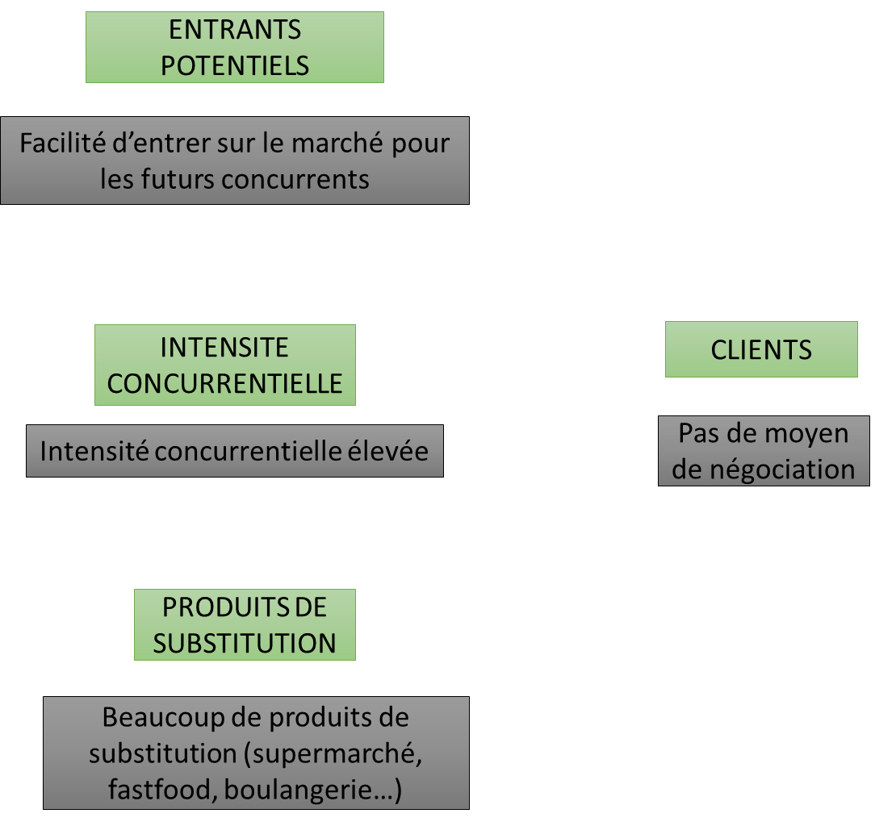
PORTER
Les facteurs clés de succès :
Le plus produit : BIO, produits fais et de saison / le plus service : espace enfants, terrasse…
Conserver une politique de fidélisation, entretenir sa notoriété
Relation commerciale efficace :
relation centrée sur le client
Garder un bon rapport qualité prix
FOURNISSEURS
Pas de moyen de négociation

Slide 5
PESTEL
Analyse Pestel | Opportunités | Menaces
Politique | *Aide à l’embauche de nouveaux salariés | *Peu d’aides et de subventions au niveau politique
Economique | *Forte demande sur le marché global *Zone de chalandise: environ 22,5% de la population est située entre 60 et 74 ans 22,6% de la population est située entre 45 et 59 ans 35,2% des familles sont des couples avec des enfants 87,3% de la population est active Il y a 1187 employés à Angoulins -> c’est une opportunité puisque la population adulte active et les familles sont susceptible d’aller manger au restaurant régulièrement. | Pouvoir d’achat globalement en baisse depuis 50 ans selon L’INSEE
Sociologique | Les mentalités change, évolution des habitudes alimentaires: Il faut manger bon équilibré. La mode est au bio, au produit frais, au produit d’origine française | *Selon une étude de la QAPA, seul 4% des français qui travaillent, mangent au restaurant car ils ont en moyenne 30 minutes pour déjeuner. -> il faudrait donc travailler sur la rapidité du service le midi. *Tendance de consommation = uber eats, livraison../les fastfoods et les boulangeries du fait de la rapidité concurrentielle
Technologique | *Rapidité d’encaissement, paiements sécurisés *Contacte facile avec les fournisseurs, collègues via internet *Essor d’internet -> visibilité des informations concernant le restaurant, facilités de réservations, communication simplifiée (avec les réseaux sociaux et les sites internet) *Avec les nouvelles technologie nous pouvons faire des pubs facilement et sans frais *Certificat d’excellence sur TripAdvisor -> bonne image du restaurant, crédibilité | *Coût de l’énergie *Fiabilité des technologies non assurée : risque de bug… *L’essor de la livraison *Image faussée du restaurant sur Google : avis négatif (problème à régler)
Ecologique | *Recyclage *Utilisation de produits BIO : le restaurant s’inscrit dans le cadre du « politiquement correct » *Utilisation de produits fais, locaux, français | *Météo et climat Ex: risque de mauvaises récoltes + non accès de la terrasse
Légal | Droit des contrats | Règlementation sur la sécurité, l’emploi et les normes

Slide 6
ANALYSE DE LA CONCURRENCE
 | La popote du marché Angoulins | L’ilôt des Lys Aytré | L’eau à la bouche Chatelaillon
Prix | 13 à 15 € | 10,80 à 14,20€ | 13,90 à 16 €
Accès ( parking…) | Oui | Non | Non
Déco/hygiène | Bonne hygiène Ambiance jardinier/champêtre | Bonne hygiène Moderne | Bonne hygiène Moderne et Floral
Pub supports écrits ( cartes de visites…) | Oui | Oui | Oui
Visibilité | Très bonne | Bonne | Bonne
Avis ( Trip Advisor, Facebook…) | 4,5/5 28 avis sur Trip Advisor 4,9/5 18 avis sur Facebook | 4,5/5 38 avis sur Trip Advisor 4,9/5 19 avis sur Facebook | 4/5 1 avis sur Petit Futé 4,7/5 28 avis sur Facebook
Qualités | Frais/Bio/Local | Diversité des produits/Frais | Produit frais
1

Slide 7
Diagnostic de la communication actuelle et SWOT
OPPORTUNITES | MENACES | FORCES | FAIBLESSES
Augmentation de la bonne nutrition Zone commerciale = beaucoup de monde | Restauration rapide + 60% devant la brasserie-restauration Nouvelle concurrence ( livraison à domicile comme UberEats, nouveaux fastfoods…) | Qualité des produits: Fait maison Traçabilité des produits ( viande française, produits locaux) Certifié bio Diversité des plats chaque jour ( produits frais et plats veggie) Accessibilité des prix Propreté Accessibilité ( parking ) Terrasse extérieure Coin enfant Coin burger Atmosphère Evènements Publicité sur les réseaux sociaux | Antécédents du précédent propriétaire ( mauvais avis des clients,..) Mauvaise communication extérieure
Communication exterieur à améliorer :
peu de renseignements sur votre position géographique, panneaux de publicité extérieurs en mauvais état.
Bonne communication digitale :
site web, réseaux sociaux (Instagram peu développé)
Problème google :
ancien site de l’ancien propriétaire qui se confond avec le nouveau ( du coup on y voit les mauvais avis…)
Charte graphique :
pas assez moderne et ne correspond pas à l’image que les propriétaires veulent transmettre

Slide 8
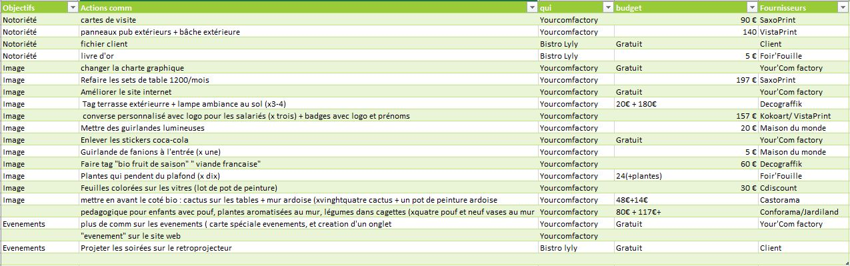
PLAN DE COMMUNICATION + Matrice des prestataires
Prix final = 1187 €

Slide 9


Slide 10
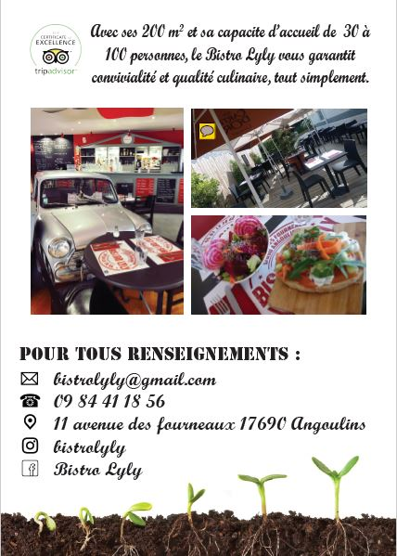


PRODUCTIONS

